Slide 1
组合逻辑基础
谢卫华

Slide 2
组合逻辑
数字系统是由具有各种功能的逻辑部件组成的，这些逻辑部件按其结构可分为组合逻辑电路和时序逻辑电路两大类型。
由各种门电路组合而成且无反馈的逻辑电路，称为组合逻辑电路，简称组合逻辑。
本章介绍组合逻辑的分析方法和设计方法。在此基础上介绍常用的组合逻辑功能构件，它们在工程应用中非常有用。

Slide 3
组合逻辑
1.组合逻辑分析
2.组合逻辑设计
3.组合逻辑电路的等价变换

Slide 4
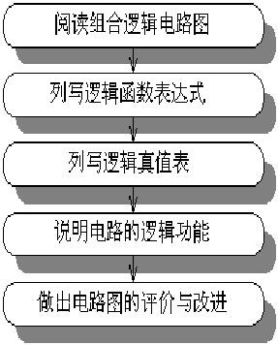
组合逻辑
1 组合逻辑分析
所谓组合逻辑分析，就是根据已知逻辑电路图，找出组合逻辑电路的输入与输出关系，确定在什么样的输入取值组合下对应的输出为１。
组合逻辑电路分析的一般过程：

Slide 5
组合逻辑
1 组合逻辑分析
三种情况下的分析方法：
1. 对于较简单的逻辑电路 ---->“逐级电平推导”法
2. 对于较复杂的逻辑电路 ---->“列写布尔表达式”法 或“数字波形图法”等
3.迫不得已的情况下 ----> “列写真值表”法

Slide 6
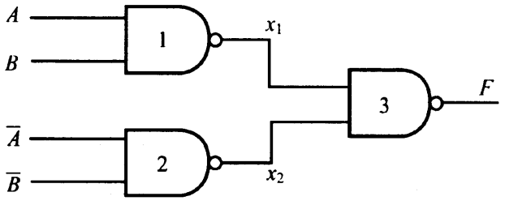
第2章 组合逻辑
1 组合逻辑分析
1.1 逐级电平推导法
先假设输出为逻辑1或0，然后逐级向前推导，直到确定输入的逻辑值。
【例1】分析图中所示的逻辑电路

Slide 7
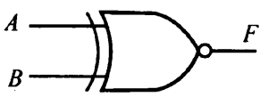
组合逻辑
1 组合逻辑分析
1.1 逐级电平推导法
【例1】分析图中所示的逻辑电路
由F=1,知X1=0或 X2=0 由X1=0,知A=1,B=1 由X2=0,知A=1,B=1
当输入量A、 B 都为1或0时，输出F=1。因此这是判别两个输入量A和B是否相等的逻辑电路。这个逻辑电路可以进一步改进，只用一个同或门实现
例1给定的逻辑电路演示

Slide 8
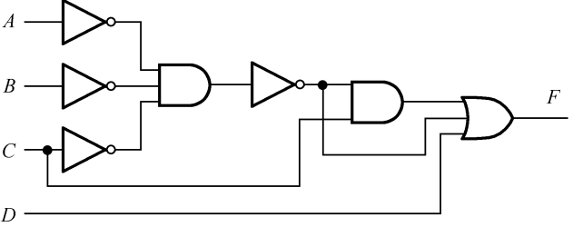

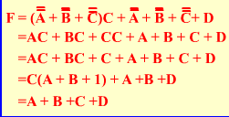
组合逻辑
1 组合逻辑分析
1.2 列写布尔表达式法
【例2】指出图中所示电路的逻辑功能
例2给定的逻辑电路演示

Slide 9
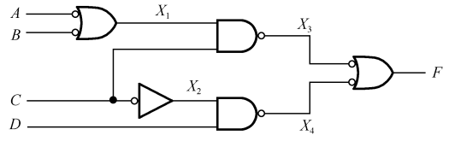
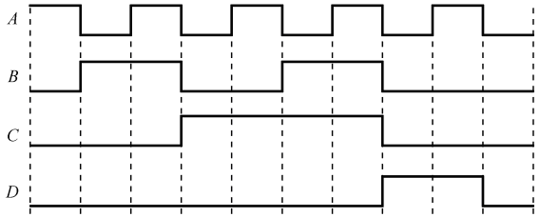
第2章 组合逻辑
1 组合逻辑分析
1.3 数字波形图分析法
对逻辑门的所有输入变量施以输入波形，逐级画出各个门电路的输出波形，乃至画出最后的输出波形。
【例3】图(a)所示的逻辑电路有A,B,C,D四个变量，输入波形如图(b)所示。画出X1，X2，X3，X4及最后输出F的数字波形图

Slide 10











1.3 数字波形图分析法
【例3】图(a)所示的逻辑电路有A,B,C,D四个变量，输入波形如图(b)所示。画出X₁，X₂，X₃，X₄及最后输出F的数字波形图
先画出X₁，X₂，X₃，X₄处的中间波形图，最后画出F处波形
例3给定的逻辑电路演示

Slide 11
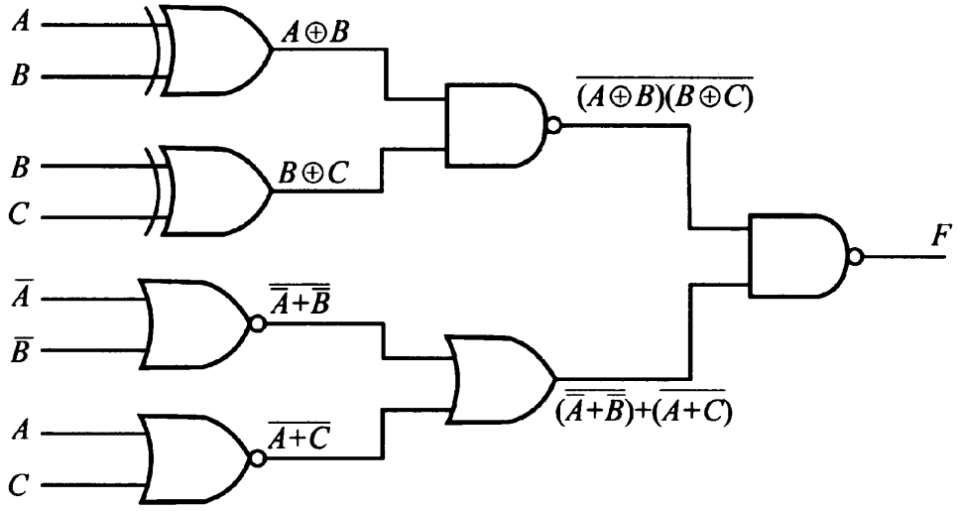

组合逻辑
1 组合逻辑分析
1.4 列写逻辑电路真值表法
【例4】分析图中所示电路的逻辑功能
布尔代数表达式

Slide 12
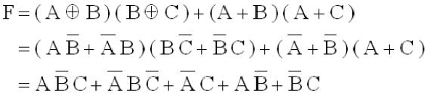
1.4 列写逻辑电路真值表法
【例4】分析图中所示电路的逻辑功能
布尔代数表达式
但从这一表达式无法推知该电路的逻辑功能。为此利用布尔代数，对表达式展开并进行化简：

Slide 13
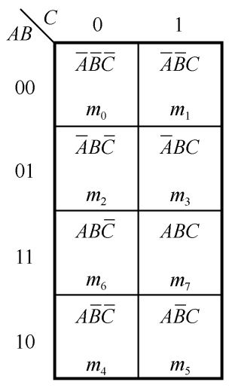
1.4 列写逻辑电路真值表法
【例4】分析图中所示电路的逻辑功能
1
1
1
A B C | F
0 0 0 | 0
0 0 1 | 1
0 1 0 | 1
0 1 1 | 1
1 0 0 | 1
1 0 1 | 1
1 1 0 | 0
1 1 1 | 0
1
1

Slide 14
组合逻辑
1 组合逻辑分析
1.5 组合逻辑中的竞争冒险
前面讨论组合逻辑电路时，都是假定输入和输出信号已处于稳定状态下来分析的。下面讨论信号在状态转换过程中，有些电路出现的一种现象———竞争冒险：
在组合电路中，当逻辑门有两个互补输入信号同时向相反状态变化时，输出端可能产生过渡干扰脉冲的现象称为竞争冒险。

Slide 15
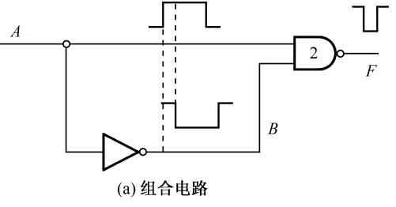
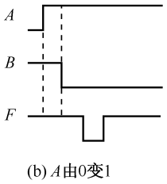

组合逻辑
1 组合逻辑分析
1.5 组合逻辑中的竞争冒险
图所示电路中，理论上，B=A按照电路的表达式，应为：F=AB=A + B = A + A=1
但是实际上,B是由A经反相器延迟后到达与非门，所以B的变化落后于A的变化，从而F信号却出现了负向窄脉冲。
我们把这种两个互补信号同时向相反状态变化的现象叫竞争。

Slide 16
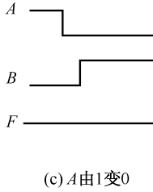
组合逻辑
1 组合逻辑分析
1.5 组合逻辑中的竞争冒险
图所示电路中，理论上，B=A按照电路的表达式，应为：F=AB=A + B = A + A=1
当信号由1变为0时，虽然门2也有向相反状态变化的两个输入信号，但因A先由1变为0，B后由0变为1，他们不存在同时为1的情况，故F恒为1，不会产生干扰脉冲。
存在竞争现象的电路不一定都产生过渡干扰脉冲，只是存在产生过渡干扰脉冲的危险而已，故称其为竞争冒险。

Slide 17
组合逻辑
1 组合逻辑分析
1.5 组合逻辑中的竞争冒险
如何消除竞争冒险现象？
通常采用以下两种方法： 1.加选通脉冲 2.修改逻辑设计

Slide 18
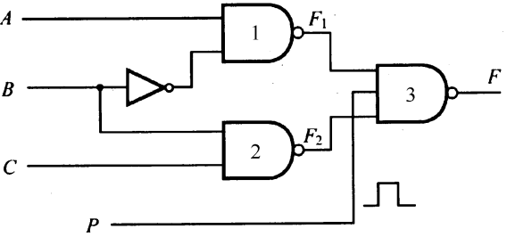
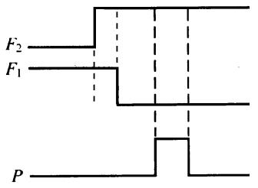
组合逻辑
1 组合逻辑分析
1.5 组合逻辑中的竞争冒险
1.加选通脉冲
当A=C=1，F=B + B ，存在竞争冒险
解决：在接收了输入信号并且电路达到了新的稳态之后，才加入选通脉冲。
该选通脉冲通常是P=0，使电路处于封锁状态，只有在接收了输入信号并且电路达到了新的稳态之后，才有脉冲P=1,允许电路输出。这就避免了竞争冒险的影响。引入选通脉冲的组合电路，输出信号只有在选通脉冲P=1其间才有效，
竞争冒险演示

Slide 19
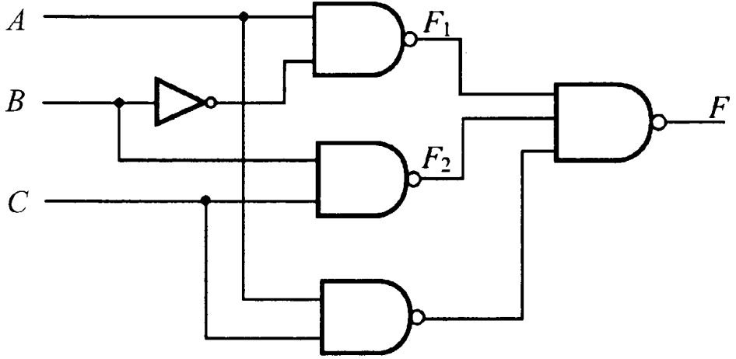
第2章 组合逻辑
1 组合逻辑分析
1.5 组合逻辑中的竞争冒险
2.修改逻辑设计
根据常用布尔公式把表达式变换一下：
F=AB+ BC = AB+ BC+ AC
增加了AC项以后，函数关系不变，但当A=C=1时，输出F恒为１，不再产生干扰脉冲。所以，把电路按上式修改，即可消除竞争冒。

Slide 20
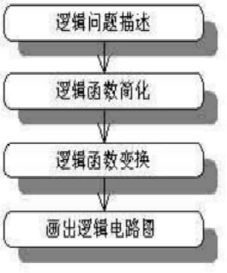
组合逻辑
2 组合逻辑设计
组合逻辑设计是组合逻辑分析的逆过程，即最终画出满足功能要求的组合逻辑电路图。
2.1 组合逻辑设计步骤

Slide 21
组合逻辑
2 组合逻辑设计
2.2 逻辑问题的描述
所谓逻辑问题的描述，就是将文字描述的设计要求抽象为一个逻辑表达式
通常的方法是：先建立输入输出逻辑变量的真值表，再由真值表写出逻辑表达式。有些情况下，可由设计要求直接建立逻辑表达式。

Slide 22
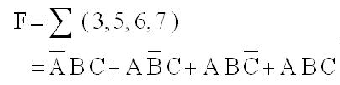
组合逻辑
2 组合逻辑设计
2.2 逻辑问题的描述
【例5】设计一个多数表决电路，以判断A、B、C三人中是否多数赞同。
m_{i} | 输入 | 输出
 | A B C | F
0 | 0 0 0 | 0
1 | 0 0 1 | 0
2 | 0 1 0 | 0
3 | 0 1 1 | 1
4 | 1 0 0 | 0
5 | 1 0 1 | 1
6 | 1 1 0 | 1
7 | 1 1 1 | 1
A、B、C三人中至少2人赞同即为多数，由此可判A、B、C 三人在8种组合下的真值表：
真值表中m₃、m₅、m₆、m₇四项F=1，故

Slide 23
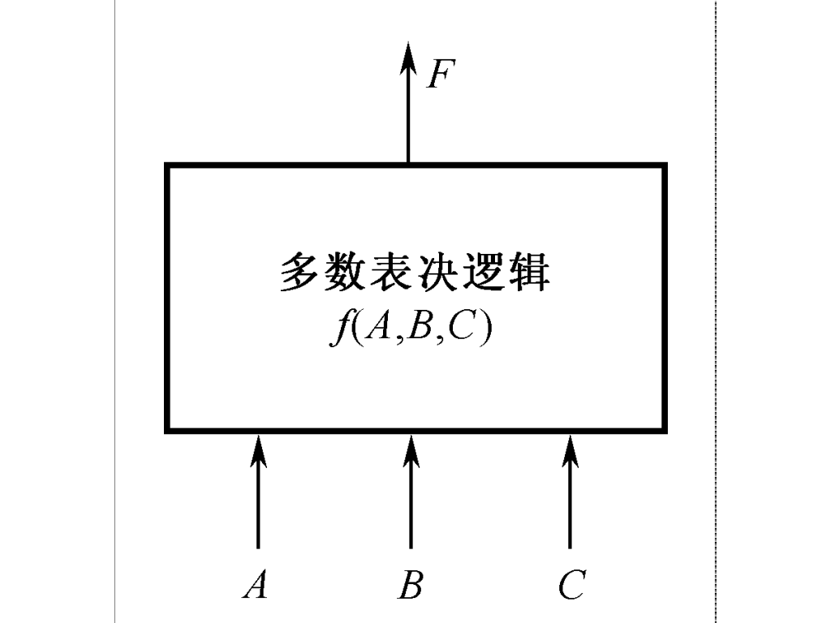
组合逻辑
2 组合逻辑设计
2.2 逻辑问题的描述
【例5】设计一个多数表决电路，以判断A、B、C三人中是否多数赞同。
m_{i} | 输入 | 输出
 | A B C | F
0 | 0 0 0 | 0
1 | 0 0 1 | 0
2 | 0 1 0 | 0
3 | 0 1 1 | 1
4 | 1 0 0 | 0
5 | 1 0 1 | 1
6 | 1 1 0 | 1
7 | 1 1 1 | 1
真值表中m₃、m₅、m₆、m₇四项F=1，故

Slide 24
组合逻辑
2 组合逻辑设计
2.2 逻辑问题的描述
【例6】X=x₁x₂，Y=y₁y₂是两个正整数，写出X>Y的逻辑表达式。
X、Y均由2位数组成，它们的输入组合共有16种。但只要比较X、Y两数的高位数，高位数相同再比较低位数，就能得到结果，因此可得X、Y的简化真值表
由简化真正表看出，要使F=1，x1x2y1y2的取值应为1110，1x0x，0100故
输入 |  | 输出 F
x₁ x₂ | y₁ y₂
1 1 | 1 0 | 1
1 X | 0 X | 1
0 1 | 0 0 | 1

Slide 25
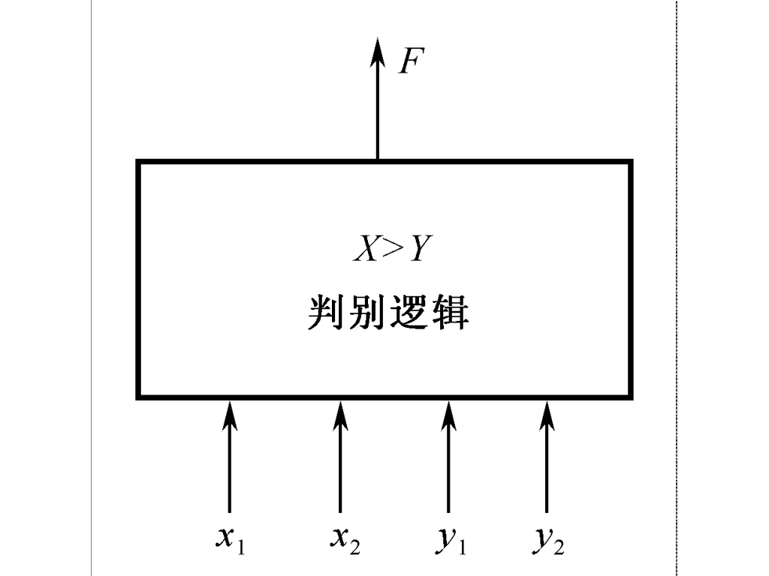
第2章 组合逻辑
2 组合逻辑设计
2.2 逻辑问题的描述
【例6】X=x₁x₂，Y=y₁y₂是两个正整数，写出X>Y的逻辑表达式。
由简化真正表看出，要使F=1，x1x2y1y2的取值应为1110，1x0x，0100故
输入 |  | 输出 F
x₁ x₂ | y₁ y₂
1 1 | 1 0 | 1
1 X | 0 X | 1
0 1 | 0 0 | 1

Slide 26
第2章 组合逻辑
2 组合逻辑设计
2.2 逻辑问题的描述
【例7】 某民航客机的安全起飞装置在同时满足下列条件时，发出允许滑跑信号：
①发动机开关接通； ②飞行员入座，且座位保险带已扣上； ③乘客入座，且座位保险带已扣上，或座位上无乘客。 试写出允许发出滑跑信号的逻辑表达式。

Slide 27
2.2 逻辑问题的描述
【例7】 某民航客机的安全起飞装置在同时满足下列条件时，发出允许滑跑信号：
①发动机开关接通； ②飞行员入座，且座位保险带已扣上； ③乘客入座，且座位保险带已扣上，或座位上无乘客。 试写出允许发出滑跑信号的逻辑表达式。
该装置的输入变量有： 发动机启动信号S（发动机启动时S＝１）； 飞行员入座信号A（飞行员入座时A＝１）； 飞行员座位保险带已扣上信号B（飞行员座位保险带扣上时，B＝１）； 乘客座位状态信号 M_{i}（有乘客时M_{i}＝１,无乘客时M_{i}＝０,i＝１,２,３,…,n）； 乘客座位保险带扣上信号Ni（乘客座位保险带扣上时Ni＝１，i＝１，２，３，…，n）。 该装置的输出变量为F。

Slide 28
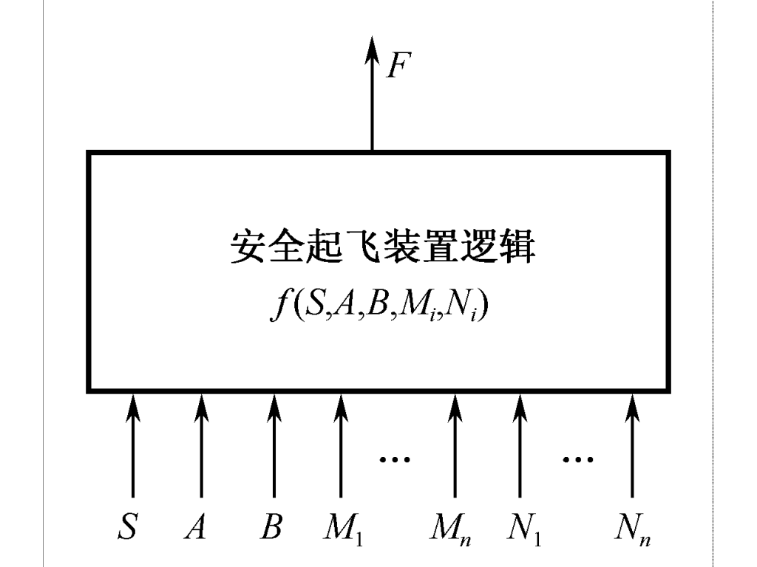
2.2 逻辑问题的描述
【例7】 某民航客机的安全起飞装置在同时满足下列条件时，发出允许滑跑信号：
发动机启动时S＝１; 飞行员入座时A＝１;飞行员座位保险带扣上时，B＝１;有乘客时M_{i}＝１,无乘客时M_{i}＝０;乘客座位保险带扣上时N_{i}＝１
该装置的逻辑组成框图如图所示。 由此可列出下列逻辑表达式:
F=f(S，A，B，M_{i}，N_{i}) =S·A·B(M₁N₁+M₁) ·(M₂N₂+M₂)…(M_{n}N_{n}+M_{n}) =S·A·B(N₁+M₁) ·(N₂+M₂)…(N_{n}+M_{n})

Slide 29
2.2 逻辑问题的描述
【例8】一架飞机的监视部件，其逻辑电路要求飞机着陆之前指示两翼和机头下面三个起落架所处的状态： 某个起落架放下时，它的传感器产生一个低电平； 某个起落架收回时，它的传感器产生一个高电平。 当驾驶员按下“起落架放下”开关准备着陆时， 如果三个起落架严格同时放下，则绿色指示灯闪亮，飞机可以着陆； 如果三个起落架中任何一个未放下，则红色指示灯闪亮，警告驾驶员不能着陆。请设计满足上述要求的逻辑电路。

Slide 30
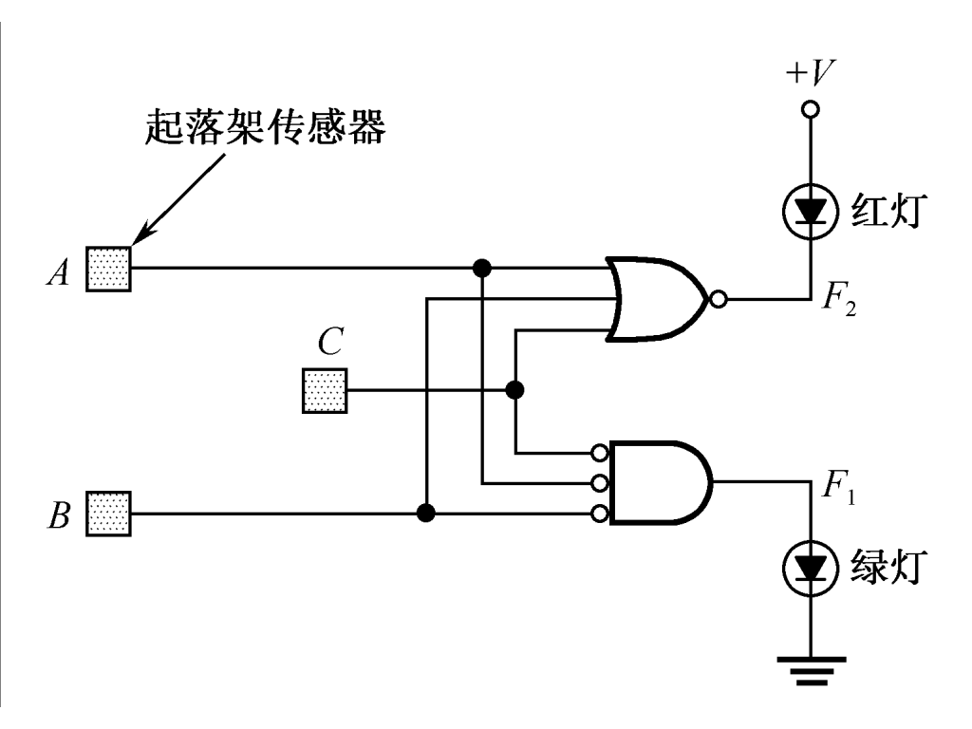
2.2 逻辑问题的描述
设两个机翼下面的起落传感器分别为A和B，机头下面的传感器为C，起落架放下时为低电平“0”。绿灯闪亮的条件为F_{１}，红灯闪亮的条件为F_{２}，则有：
F₁=A·B·C F₂=A+B+C
图示给出了安全降落监视装置逻辑电路图：绿色指示灯亮，可以着陆。红色指示灯亮，不能着陆
例７、例８中逻辑表达式是通过对设计需求的分析直接列出的，既不通过真值表，也不通过简化真值表。

Slide 31
小结
1.组合逻辑分析
2.组合逻辑设计

